Slide 1
Azure Workshop
for Beginners
クラウドネイティブな AI アプリ構築
この回では、第5回から7回にかけて構築した Todo Web アプリケーションに組み込むための AI エージェントを Microsoft Foundry で構築します
第12回
座学 + ハンズオン
300分 (休憩含む)
2026年9月1７日

Slide 2
アジェンダ
Azure Workshop for Beginners | 第12回
Microsoft Foundry とは
Todo アプリと AI エージェントの関係
ハンズオン: AI エージェント構築

Slide 3
今日のゴール
Azure Workshop for Beginners | 第12回
Microsoft Foundry の AI エージェントの仕組みを理解する
Todo アプリと今回作成する AI エージェントの関係を理解する
AI エージェントを作成してみて、体験する

Slide 4
SECTION 3
ハンズオン: AI エージェント構築

Slide 5
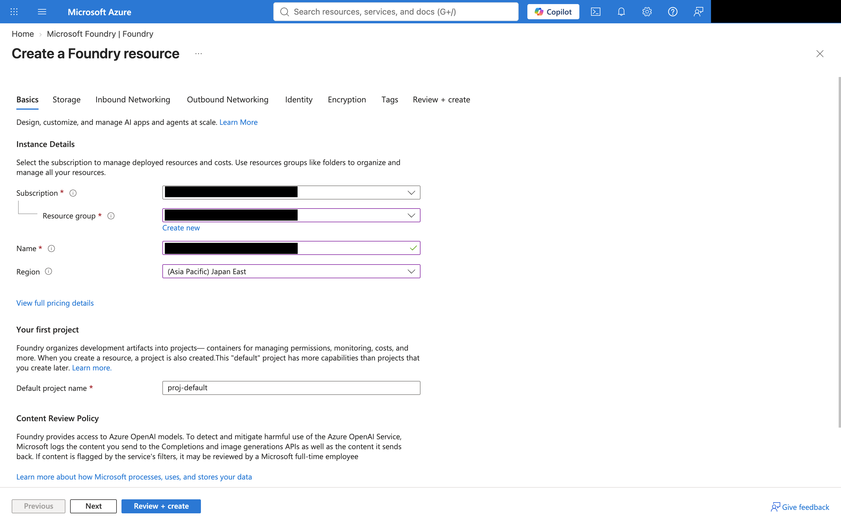
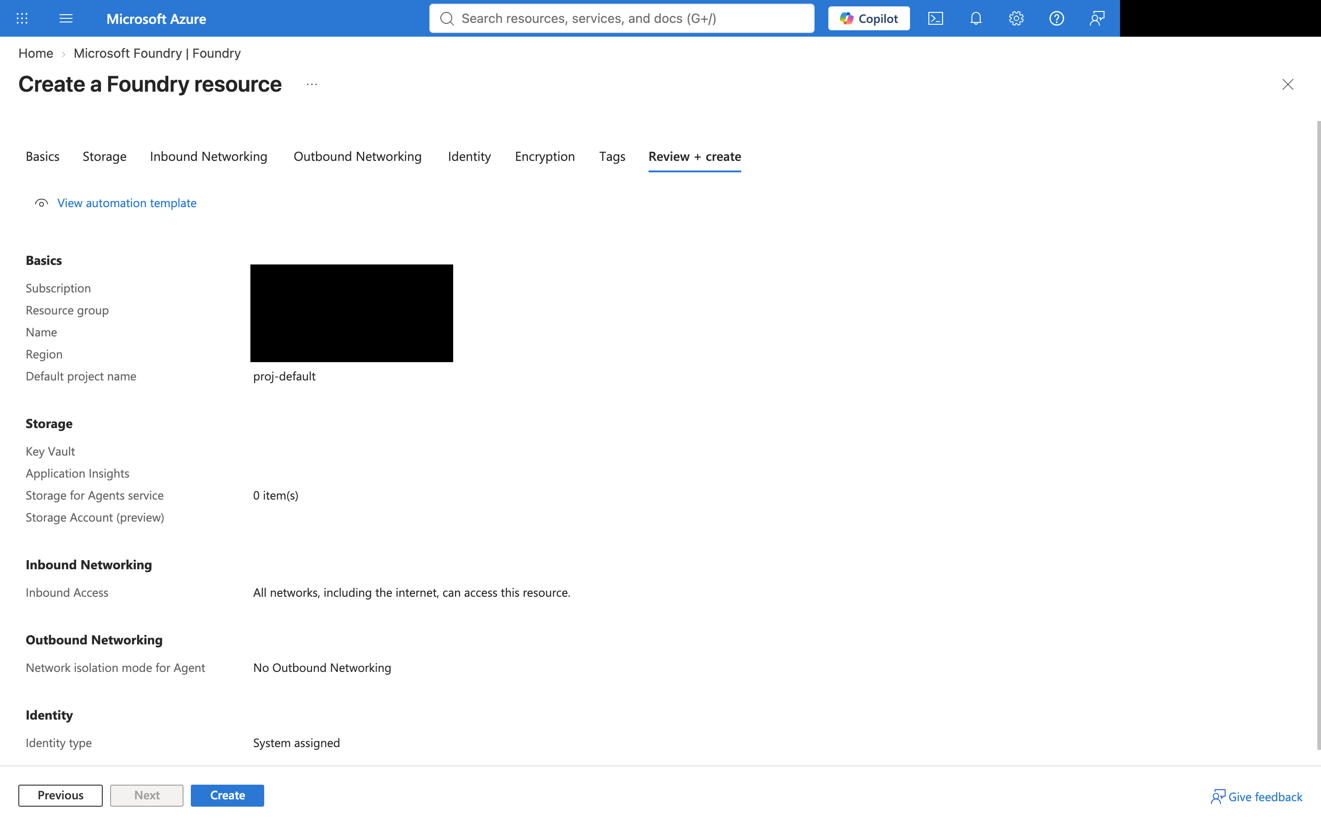
Foundry リソースの作成
Azure Workshop for Beginners | 第12回
Azure Portal (https://portal.azure.com/) にアクセスし、各自 Foundry リソースを作成します。
Basic
講師指定のサブスクリプション、受講者用リソースグループ、Foundry リソース名、リージョンを使う
プロジェクト名はデフォルトの proj-default のまま
ほかはデフォルト値のまま作成

Slide 6
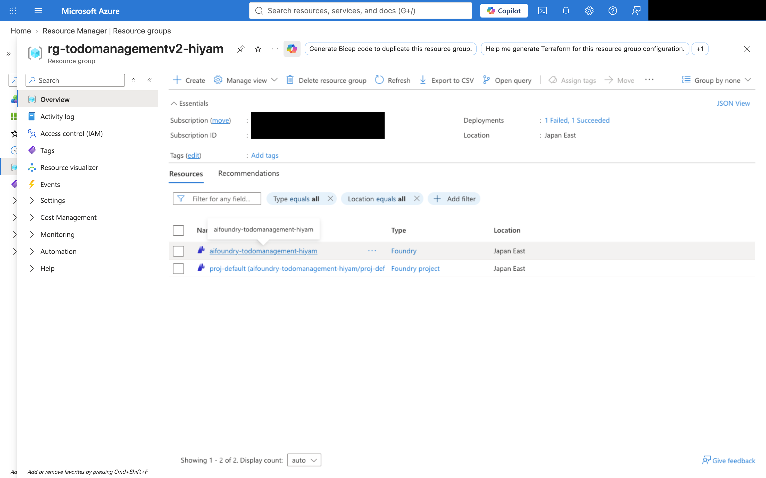
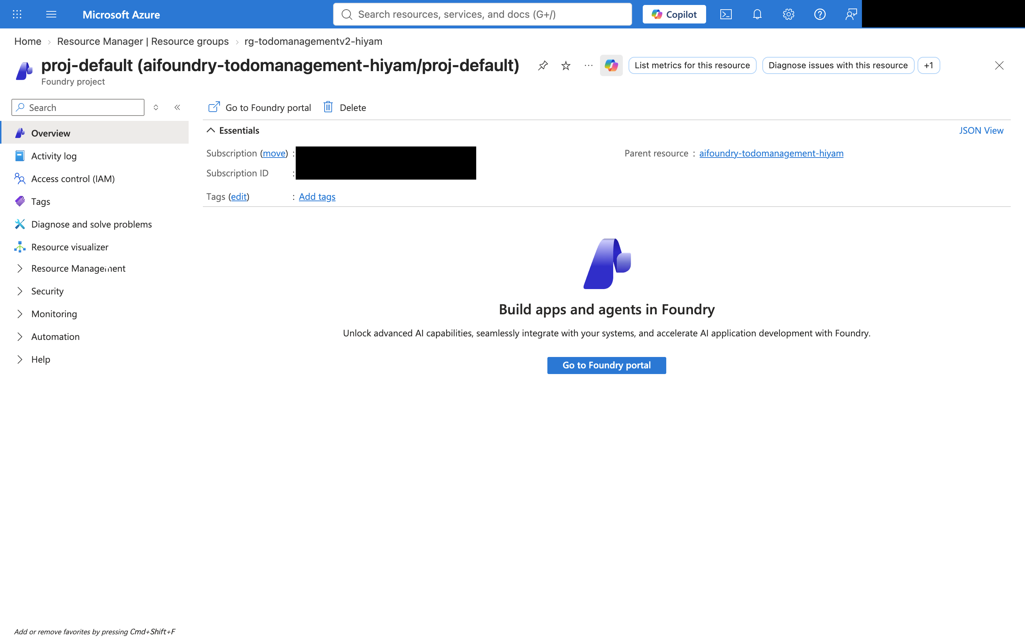
Foundry リソースの作成
Azure Workshop for Beginners | 第12回
Foundry リソースが作成されたら Foundry ポータルへ移動する
自身のリソースグループを選択し、Foundry リソース、もしくは Foundry project を選ぶ。選択するのはどちらでも良い
Foundry Portal へ移動する

Slide 7
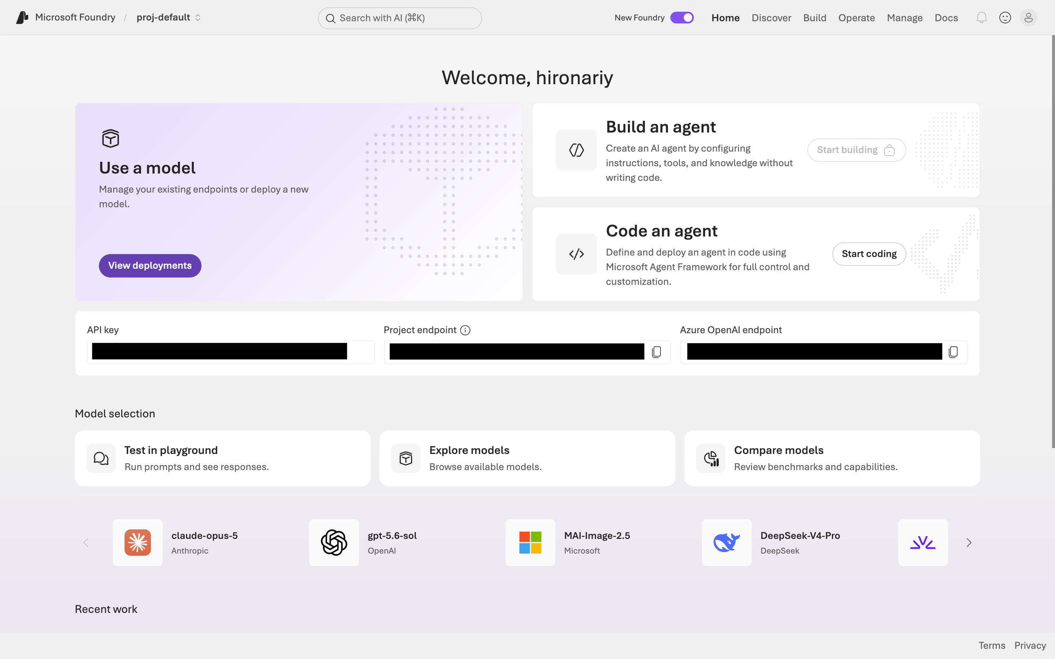
Foundry リソースの作成
Azure Workshop for Beginners | 第12回
Foundry リソースが作成されたら Foundry ポータルへ移動する
Foundry Portal でProject endpoint の値を記録
Azure OpenAI endpoint の値から /openai/v1 を除いた値を記録

Slide 8
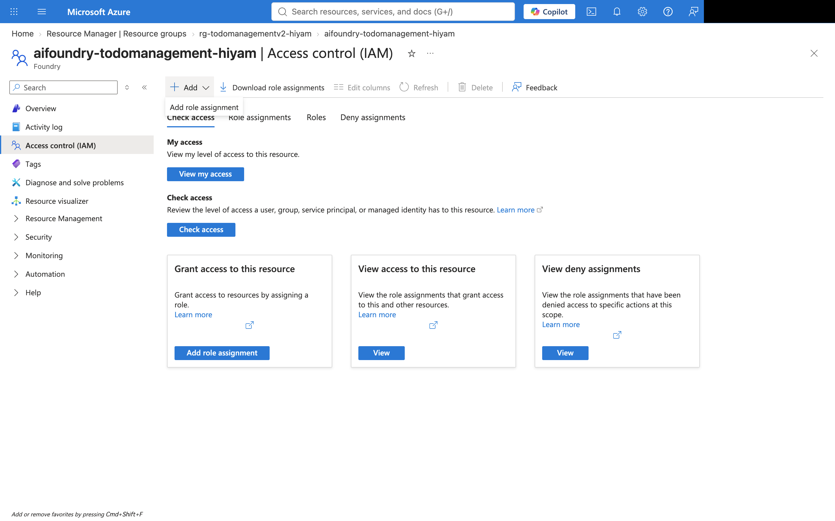
Foundry User 権限を割り当てる
Azure Workshop for Beginners | 第12回
Azure Portal で Foundry リソースを開く。Foundry Project ではないことに注意する。
Foundry リソースの IAM を開き、ロールの割り当て画面を開く。
自身のリソースグループを選択し、Foundry リソース、を選ぶ。Foundry Project ではない。

Slide 9
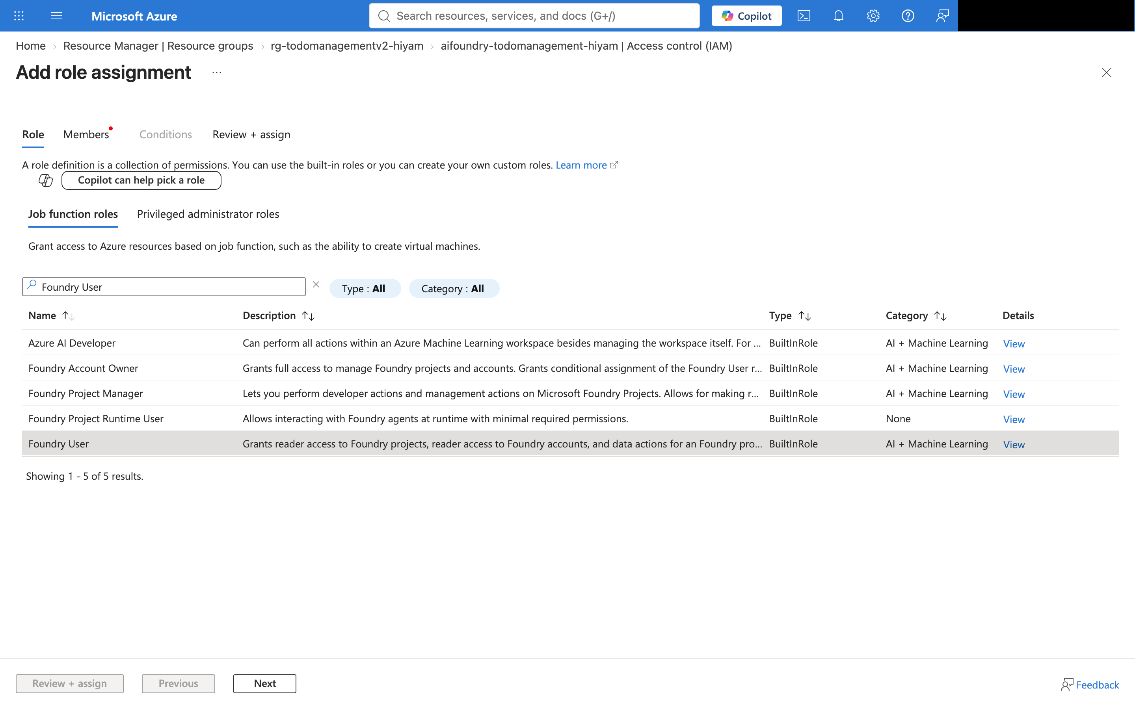
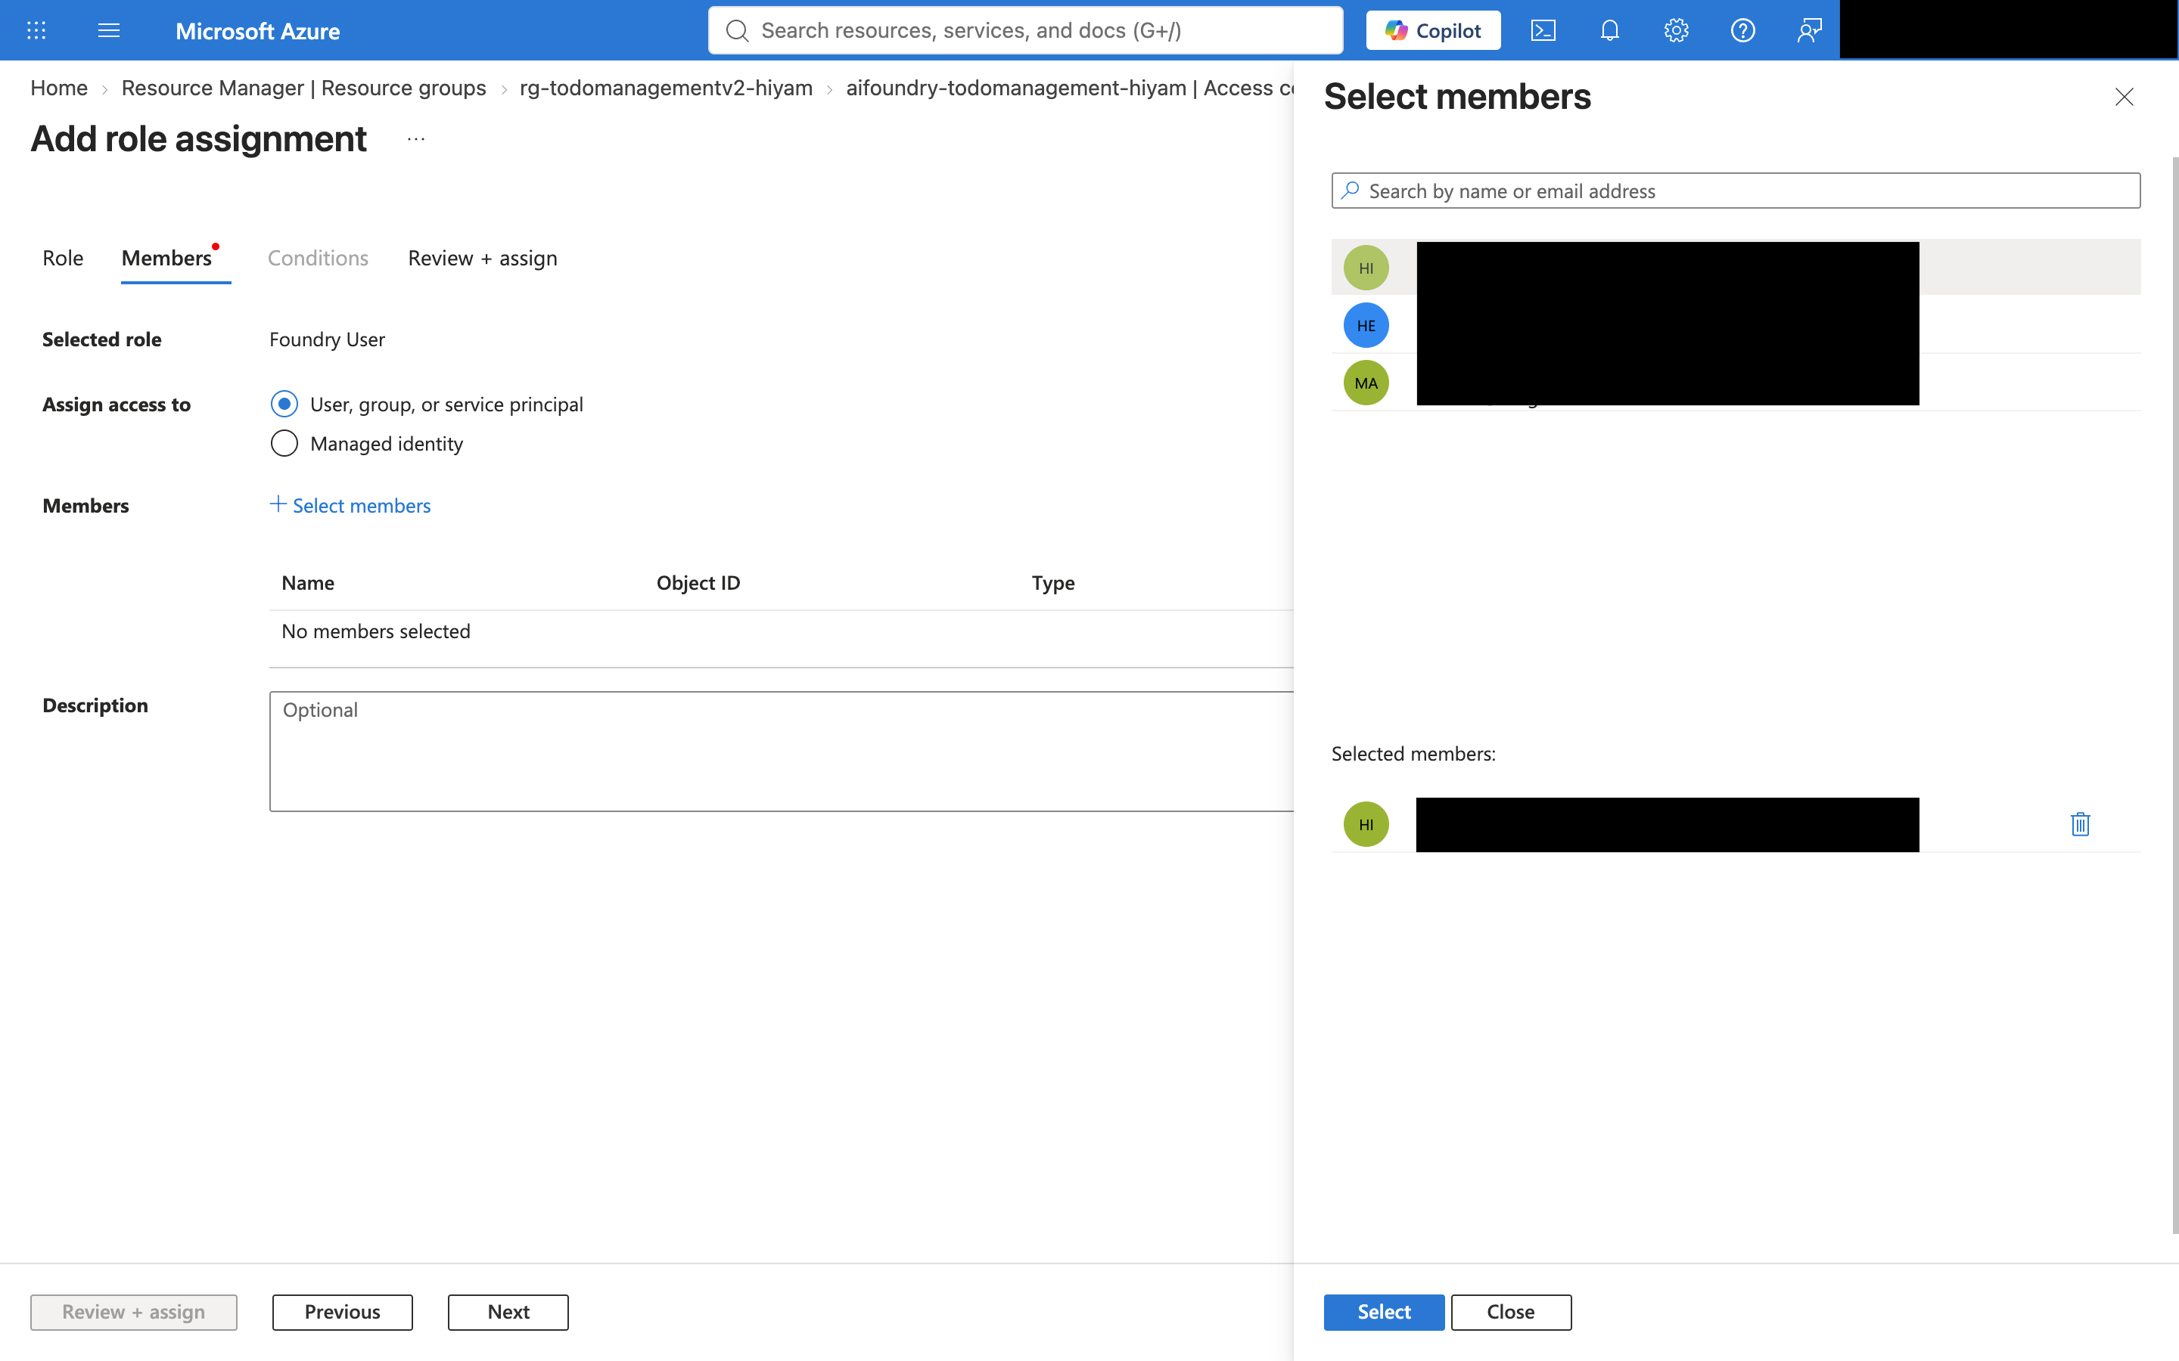
Foundry User 権限を割り当てる
Azure Workshop for Beginners | 第12回
Foundry User ロールを検索し、自身のアカウントに割り当てる
自身のユーザープリンシパルを検索し、選択
ユーザーを検索
Foundry User を検索
Foundry User を選択

Slide 10
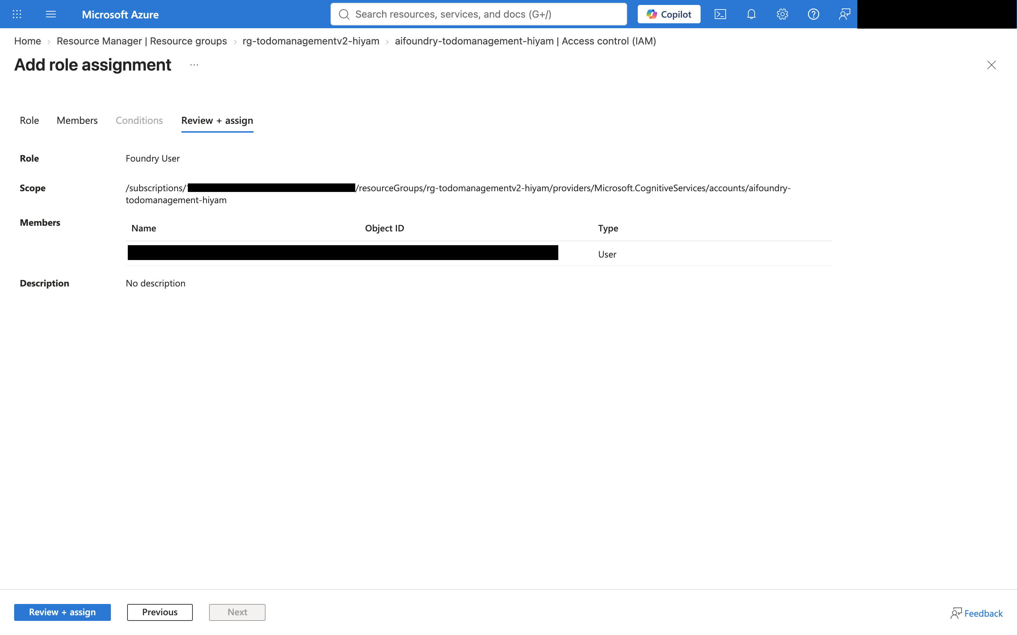
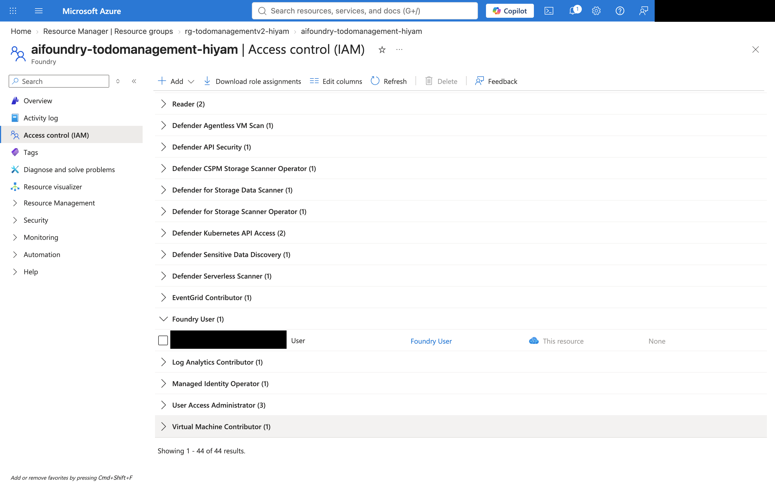
Foundry User 権限を割り当てる
Azure Workshop for Beginners | 第12回
Foundry User ロールを検索し、自身のアカウントに割り当てる
Foundry リソースの IAM のロール付与から自身のアカウントに Foundry User のロールが割り当てられていることを確認する

Slide 11
モデルをデプロイする
Azure Workshop for Beginners | 第12回
Foundry Portal にアクセスし、モデルをデプロイする
自身のリソースグループを選択し、Foundry リソース、もしくは Foundry project を選ぶ。選択するのはどちらでも良い
Foundry Portal へ移動する

Slide 12
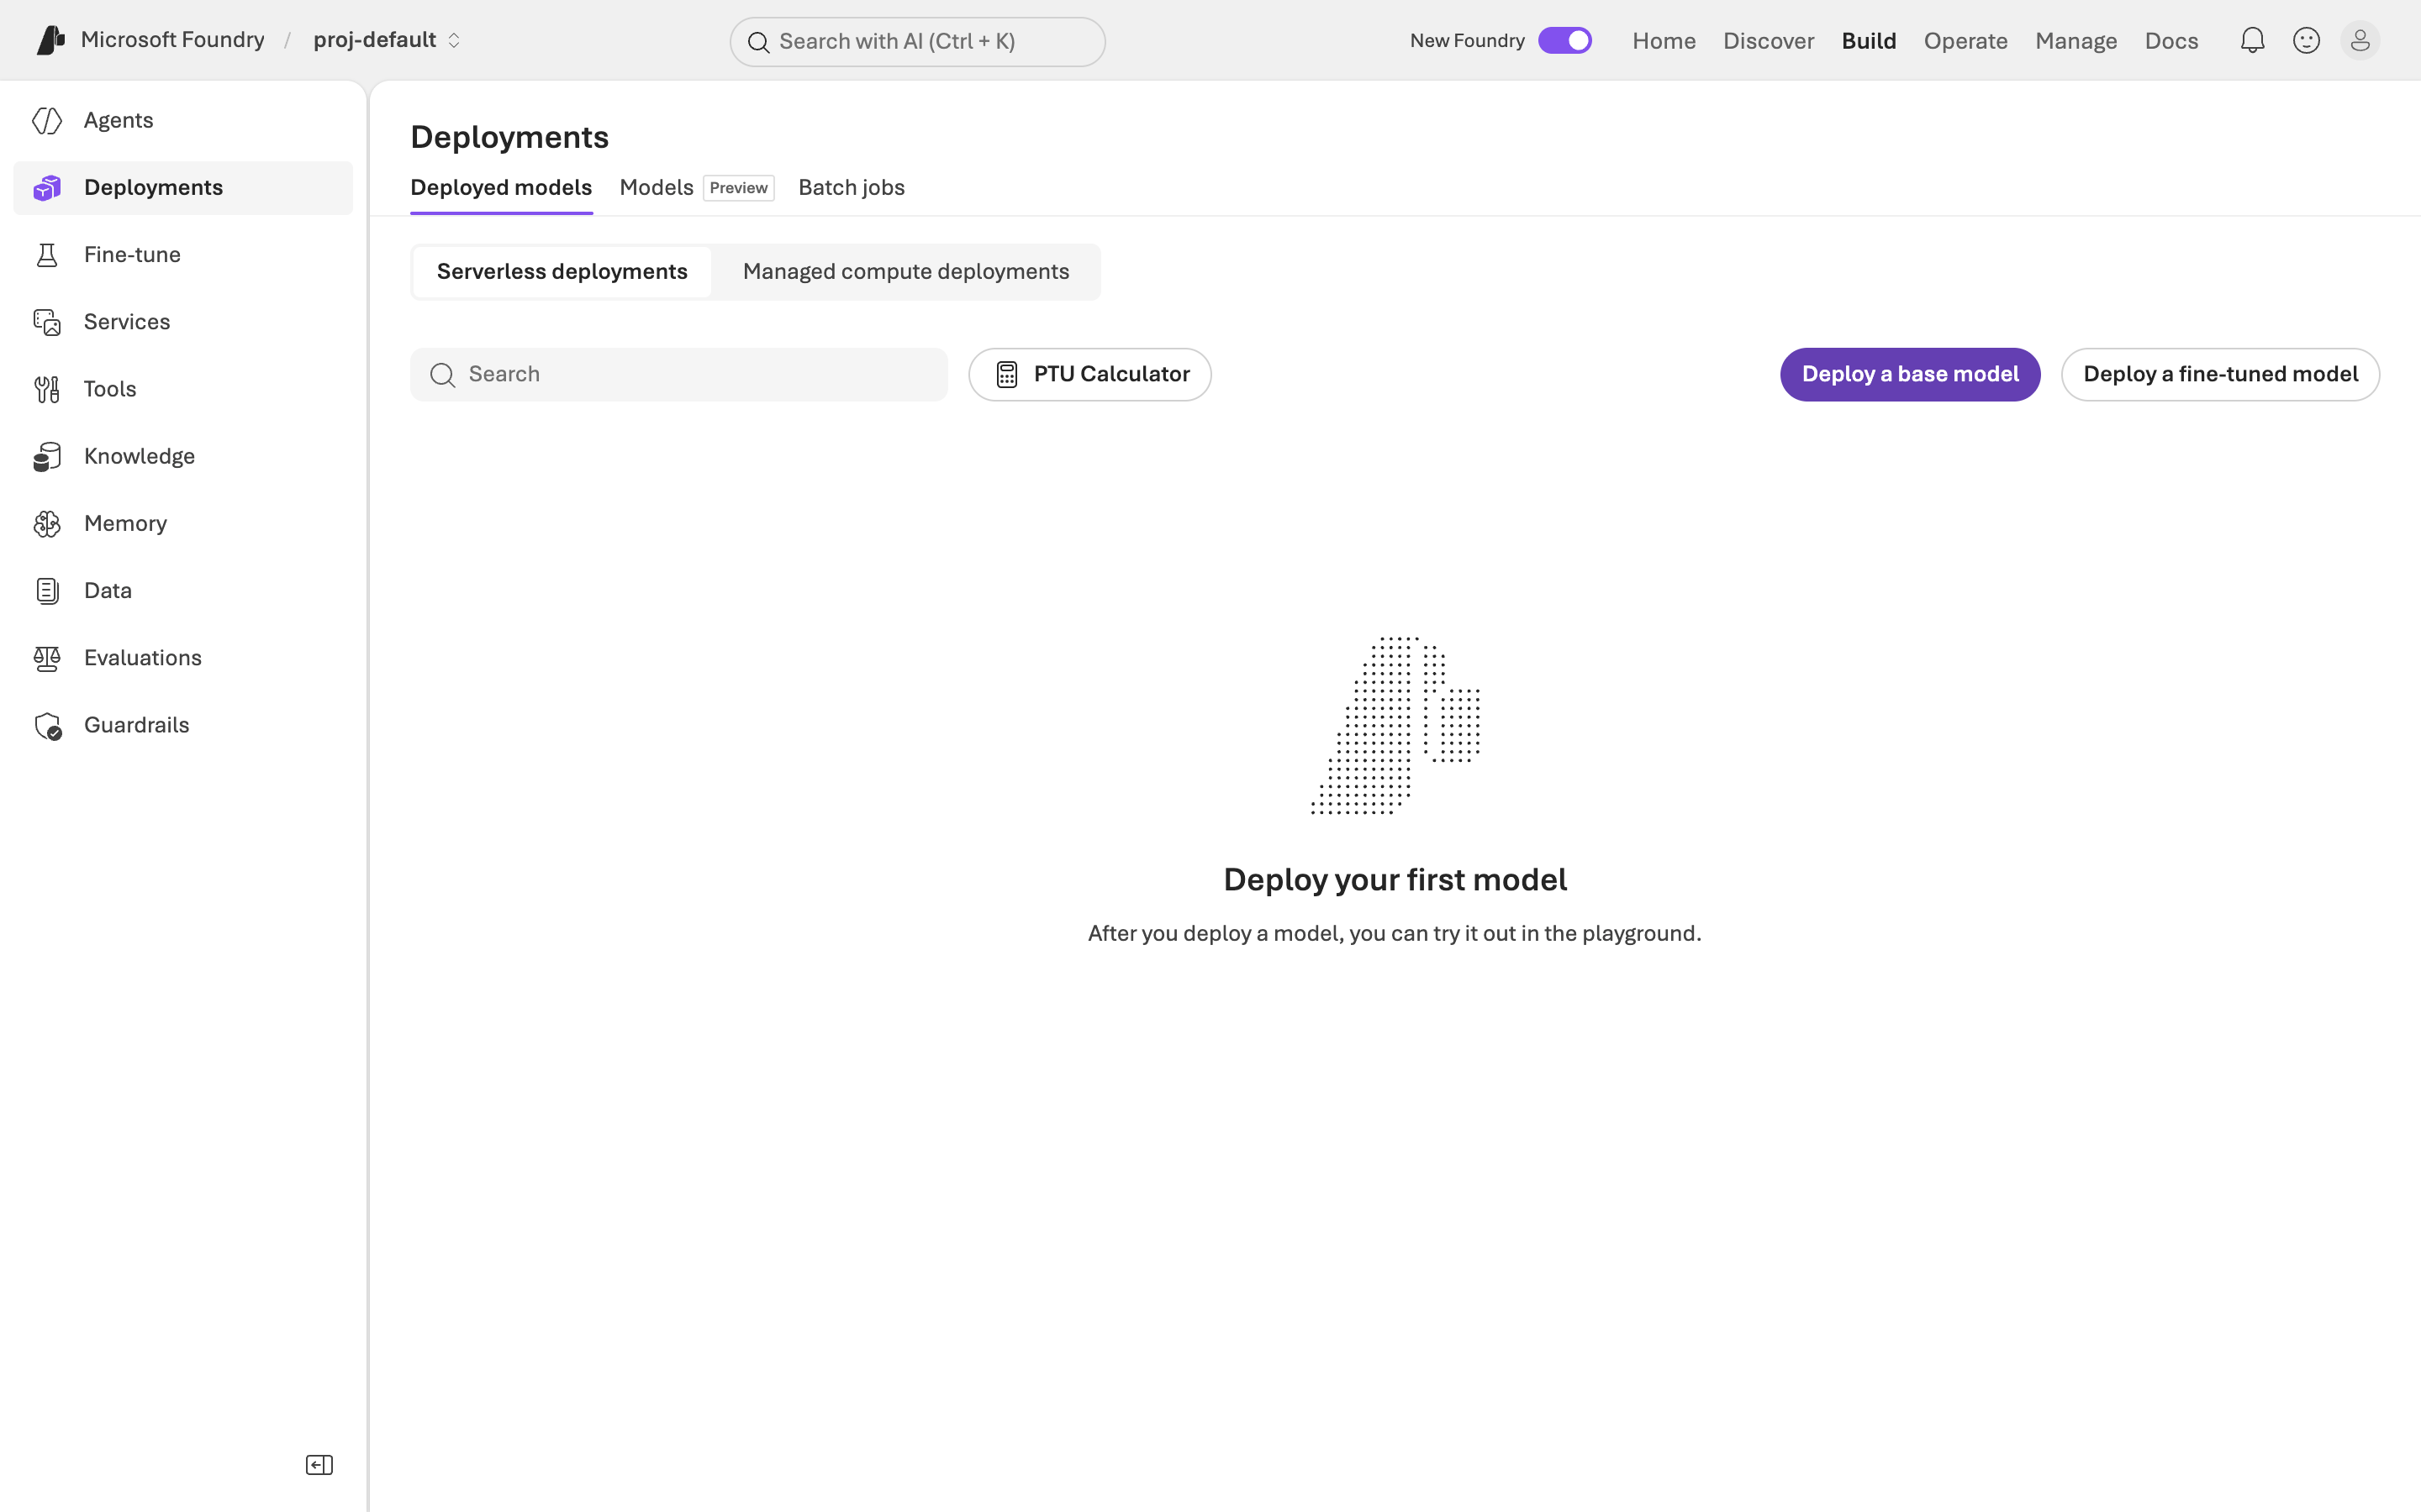
モデルをデプロイする
Azure Workshop for Beginners | 第12回
Foundry Portal のビルドを選択し、遷移先でデプロイを選択する
ビルドを選択
デプロイを選択
ベースモデルのデプロイを選択

Slide 13
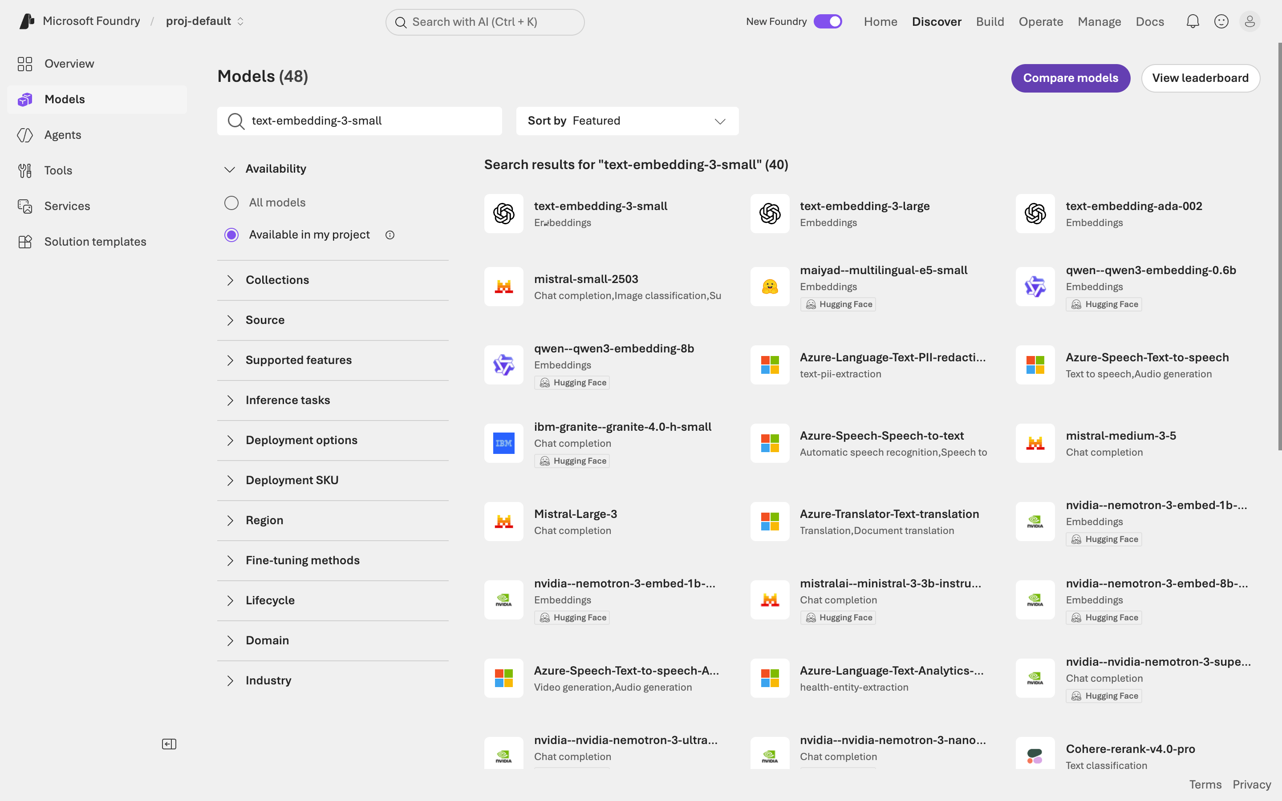
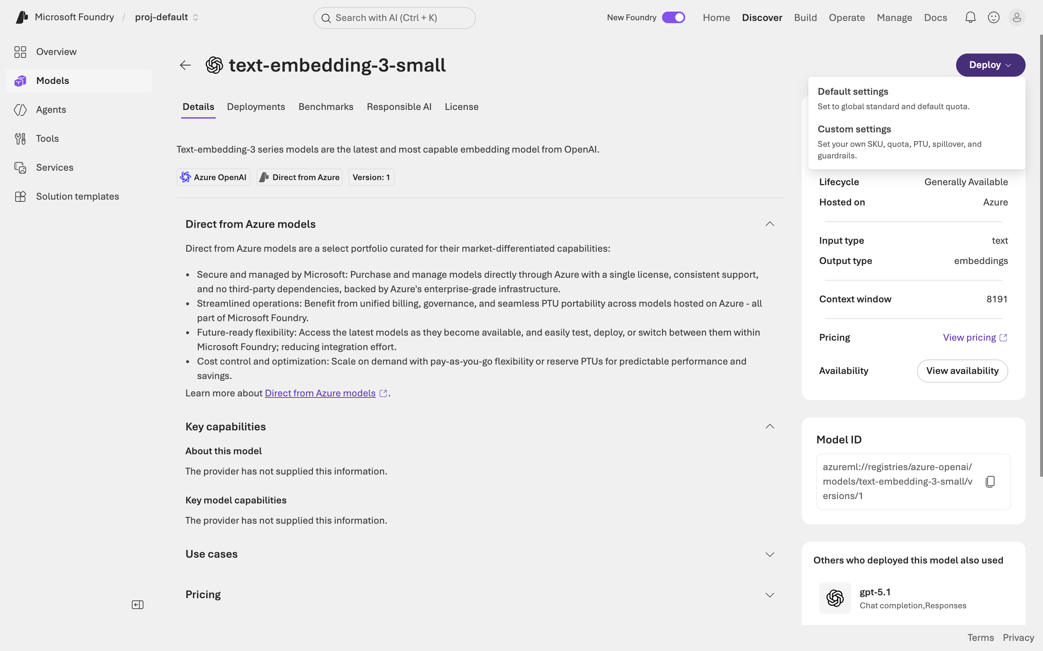
モデルをデプロイする
Azure Workshop for Beginners | 第12回
text-embedding-3-small と gpt-5.4-mini をデプロイする
text-embedding-3-small と gpt-5.4-mini をそれぞれデフォルト設定でデプロイ
text-embedding-3-small と gpt-5.4-mini をそれぞれ検索
text-embedding-3-small と gpt-5.4-mini をそれぞれ選択

Slide 14
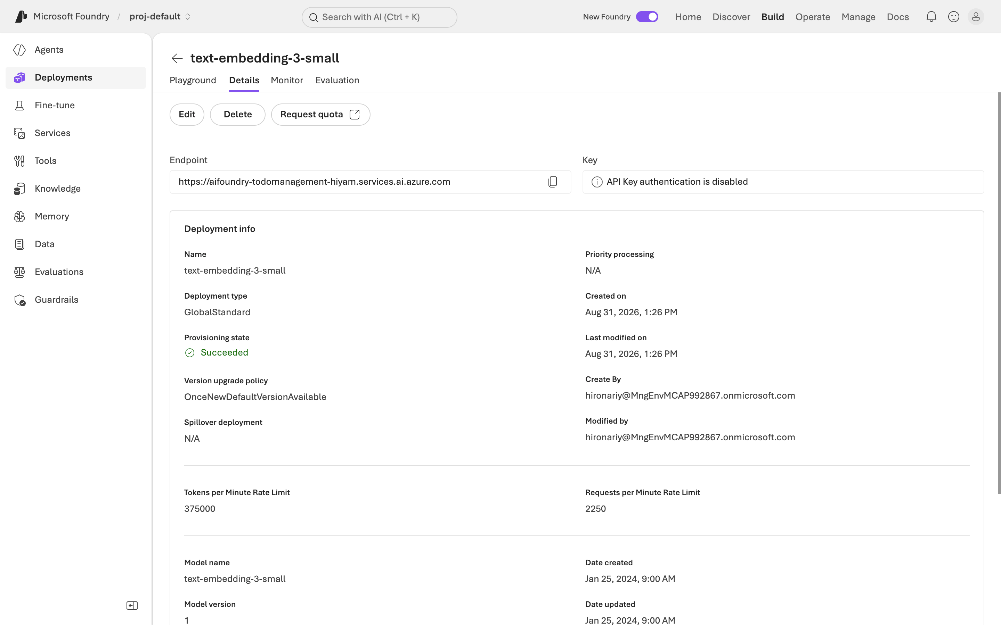
モデルをデプロイする
Azure Workshop for Beginners | 第12回
text-embedding-3-small と gpt-5.4-mini をデプロイする
text-embedding-3-small と gpt-5.4-mini をそれぞれのデプロイ名を記録しておく

Slide 15
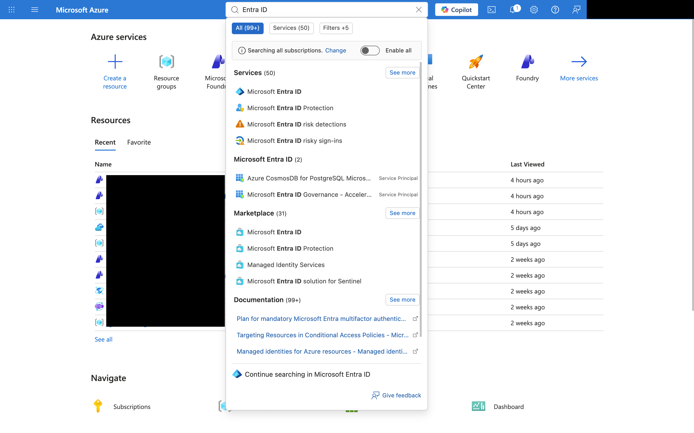
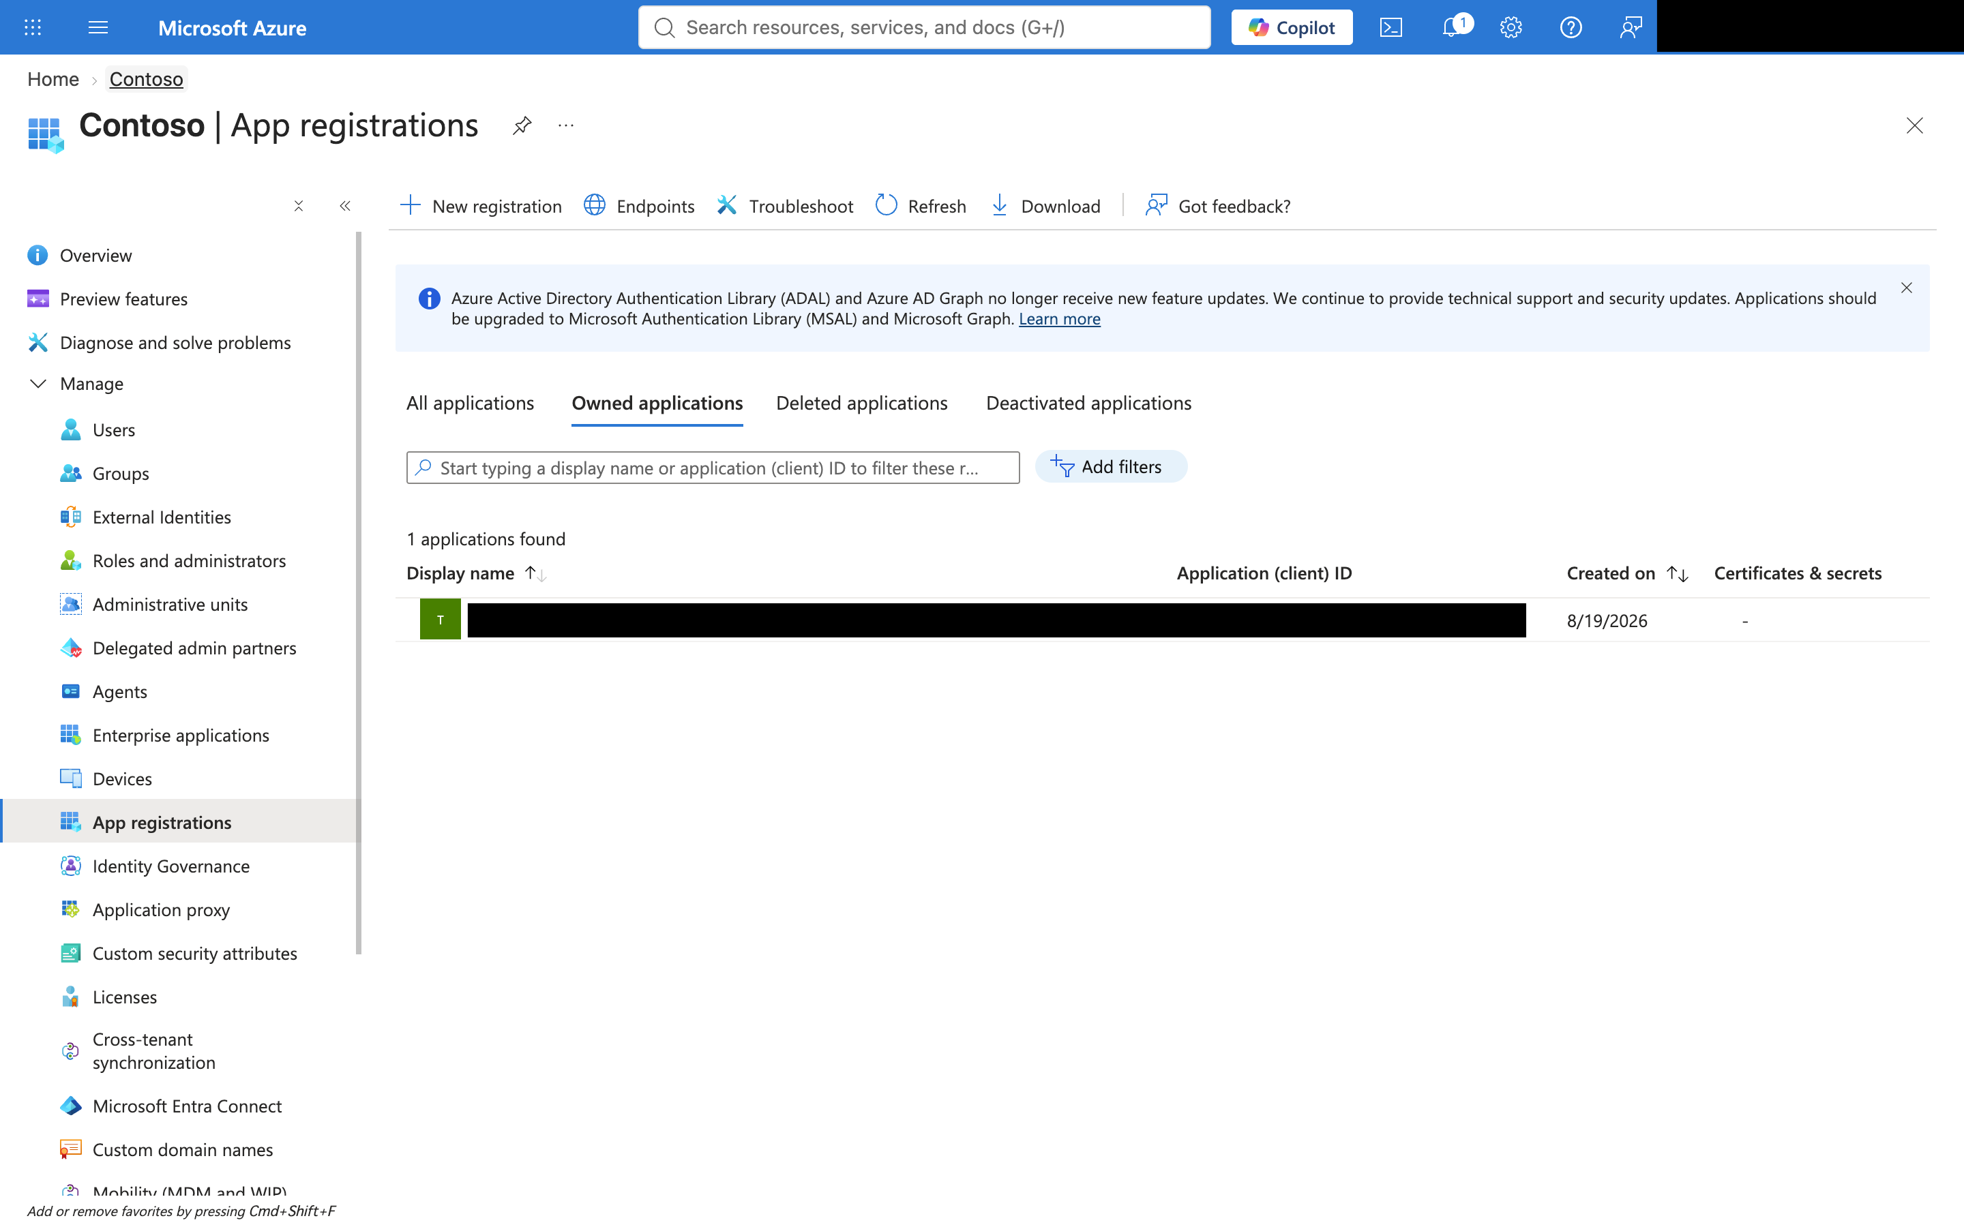
MCP 用コンテナアプリのための Entra ID アプリ登録の作成
Azure Workshop for Beginners | 第12回
AI エージェントが Cosmos DB のデータを検索するための MCP 用コンテナアプリが Entra ID 認証を利用するために Entra ID のアプリ登録を行う
Entra ID で検索
新規登録を選択
Entra ID を選択
アプリ登録を選択

Slide 16
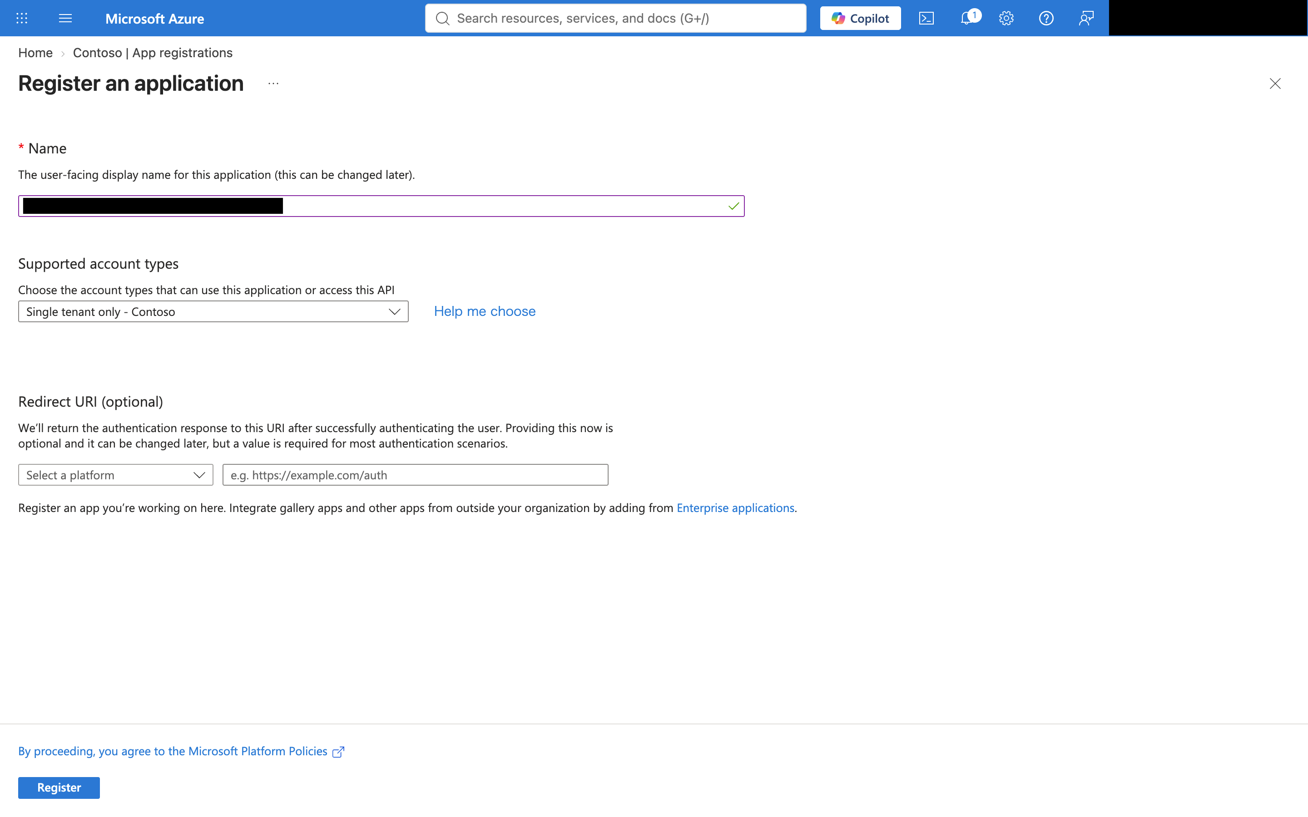
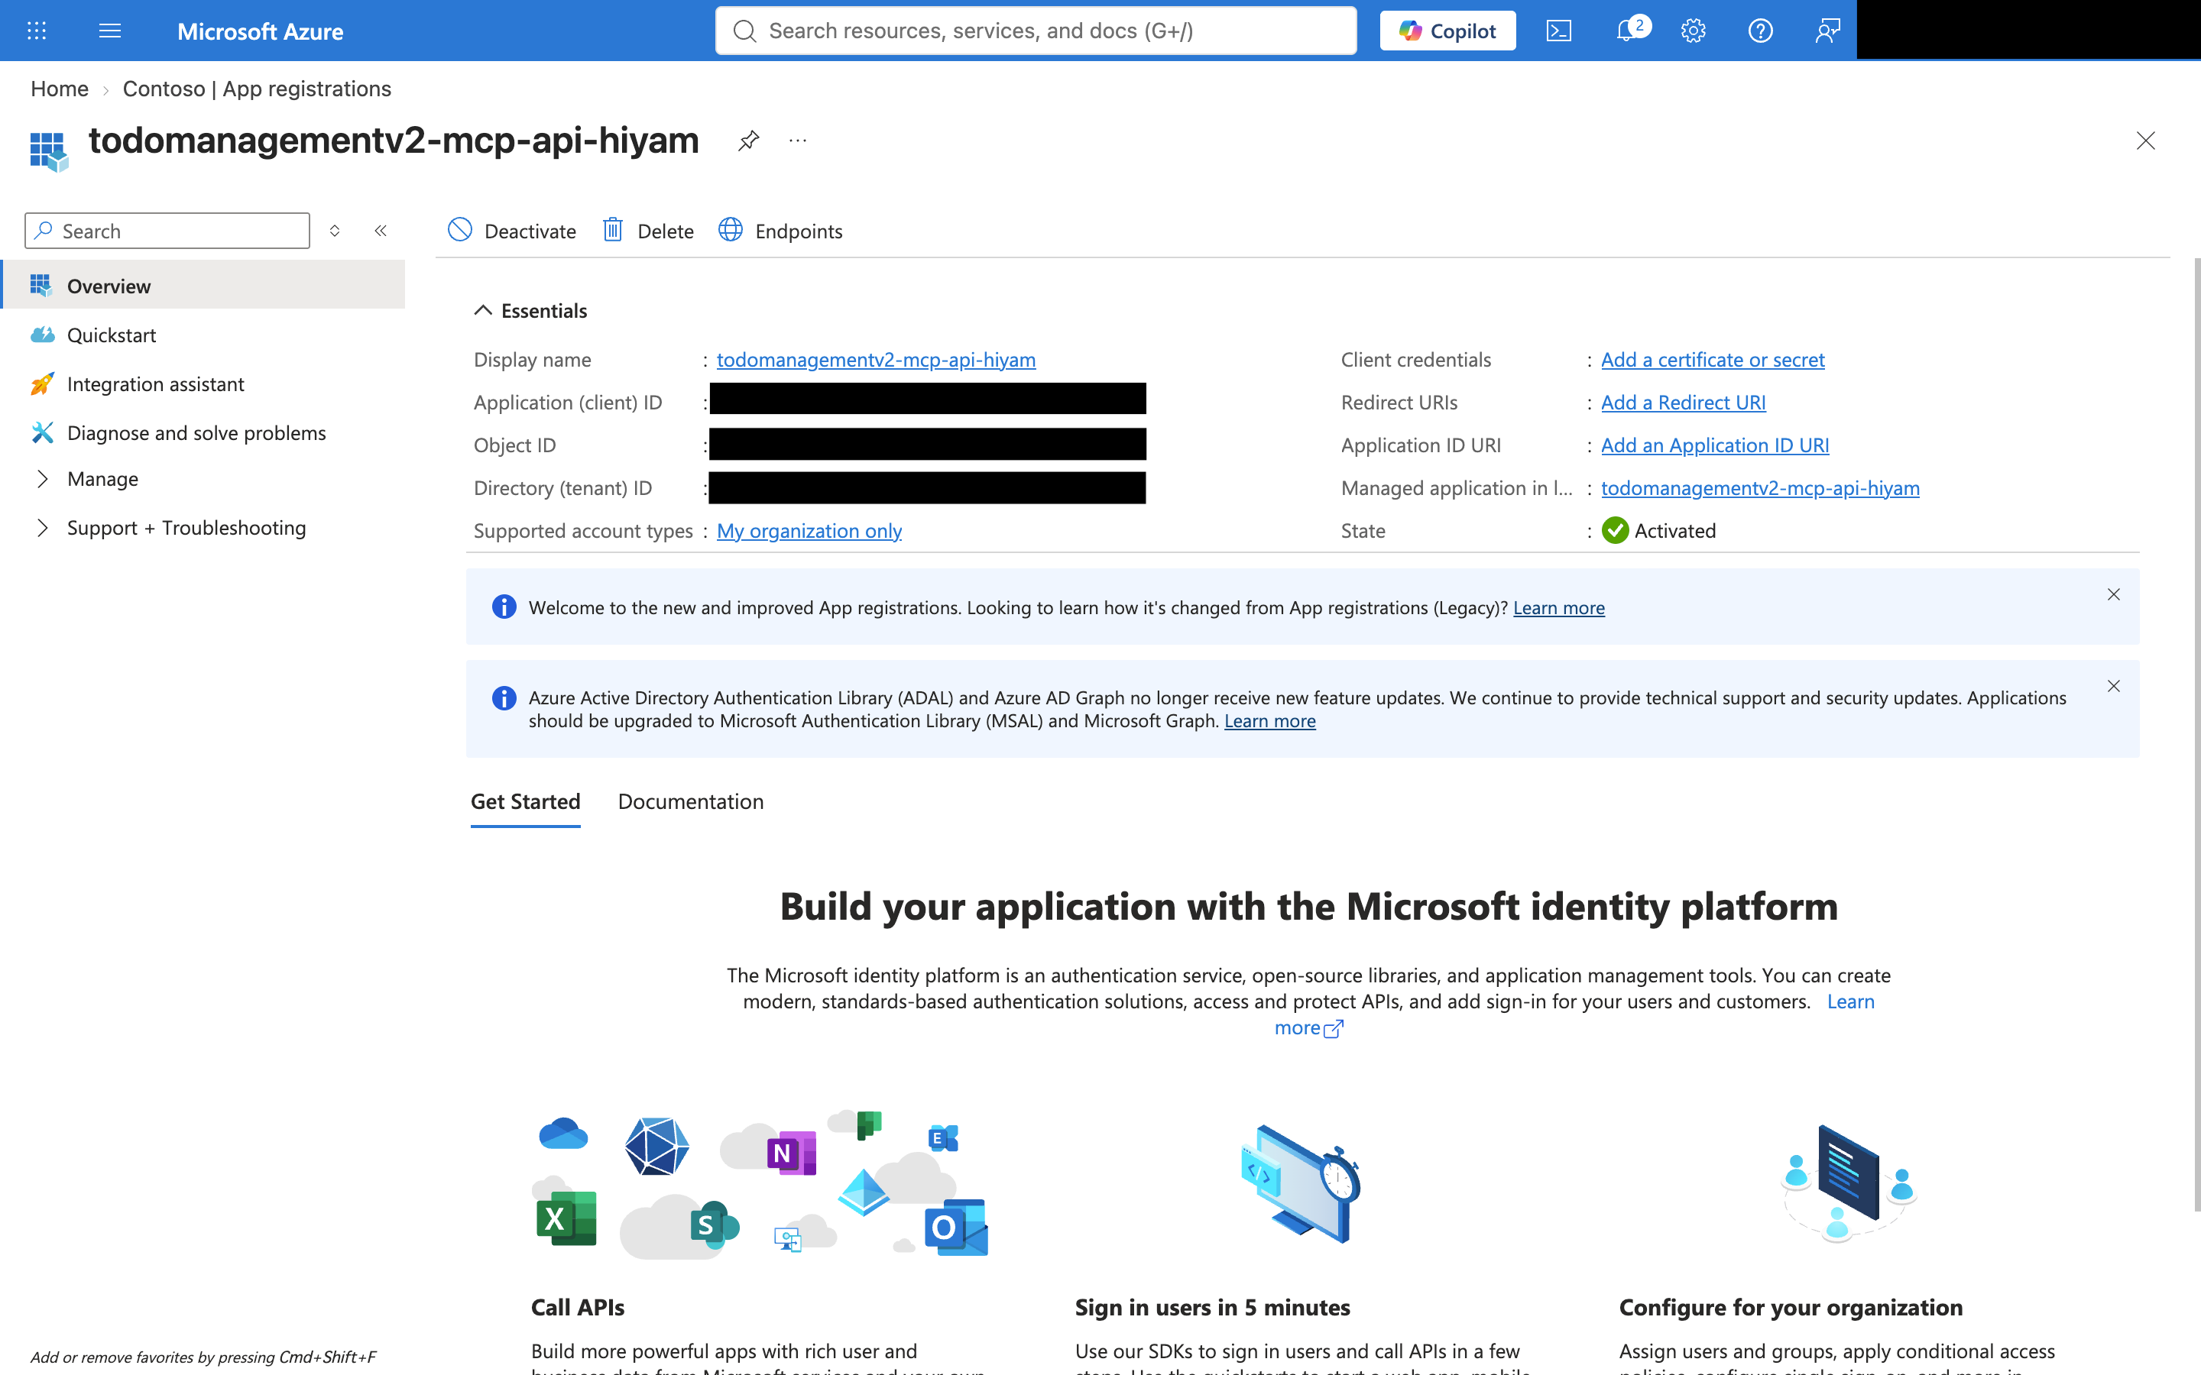
MCP 用コンテナアプリのための Entra ID アプリ登録の作成
Azure Workshop for Beginners | 第12回
AI エージェントが Cosmos DB のデータを検索するための MCP 用コンテナアプリが Entra ID 認証を利用するために Entra ID のアプリ登録を行う
講師から割り当てられたアプリ登録名を入力
Application (client) ID を記録
シングルテナントを選択
Directory (tenant) ID を記録
空白のまま

Slide 17
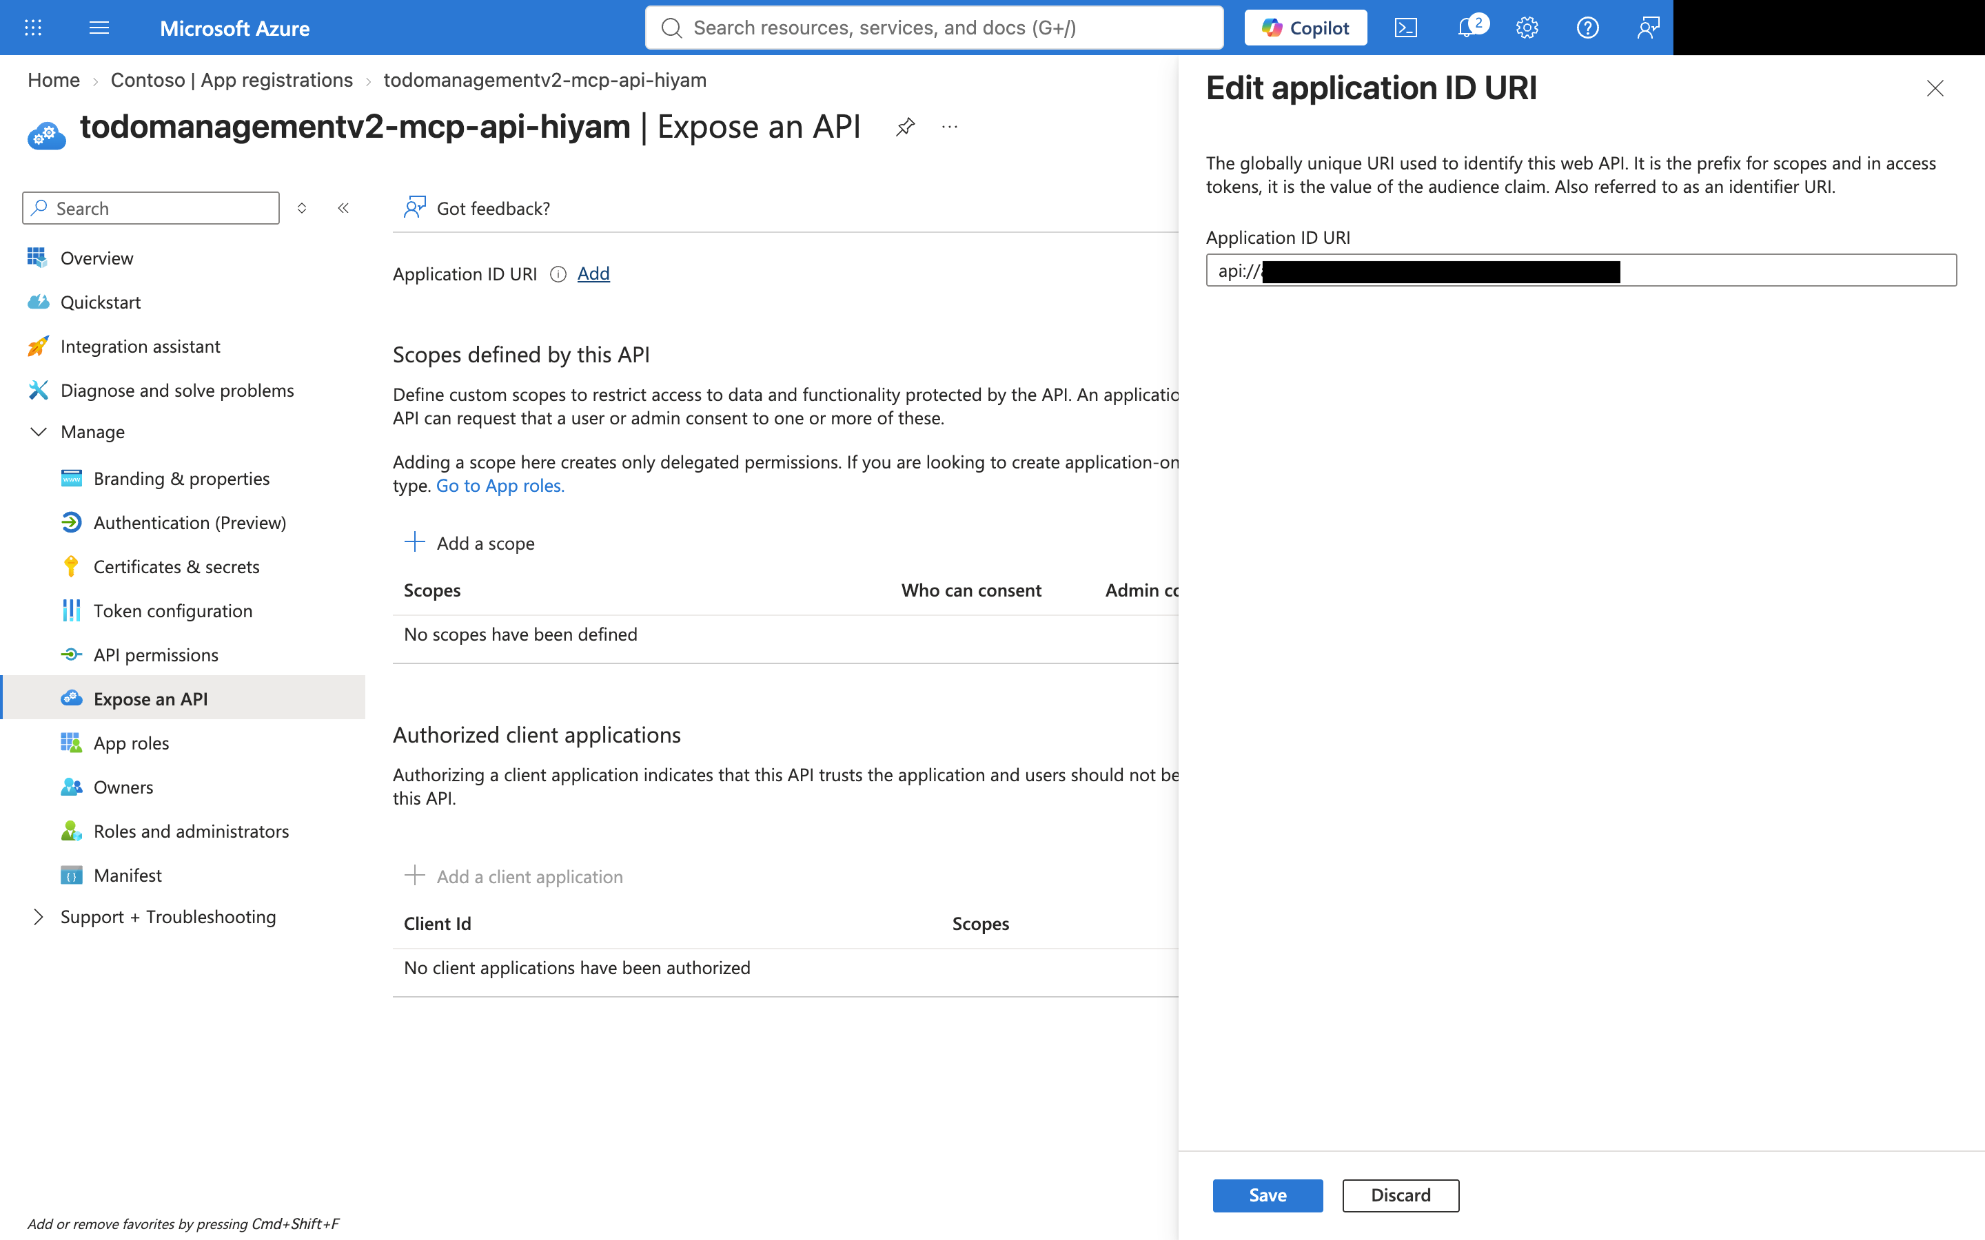
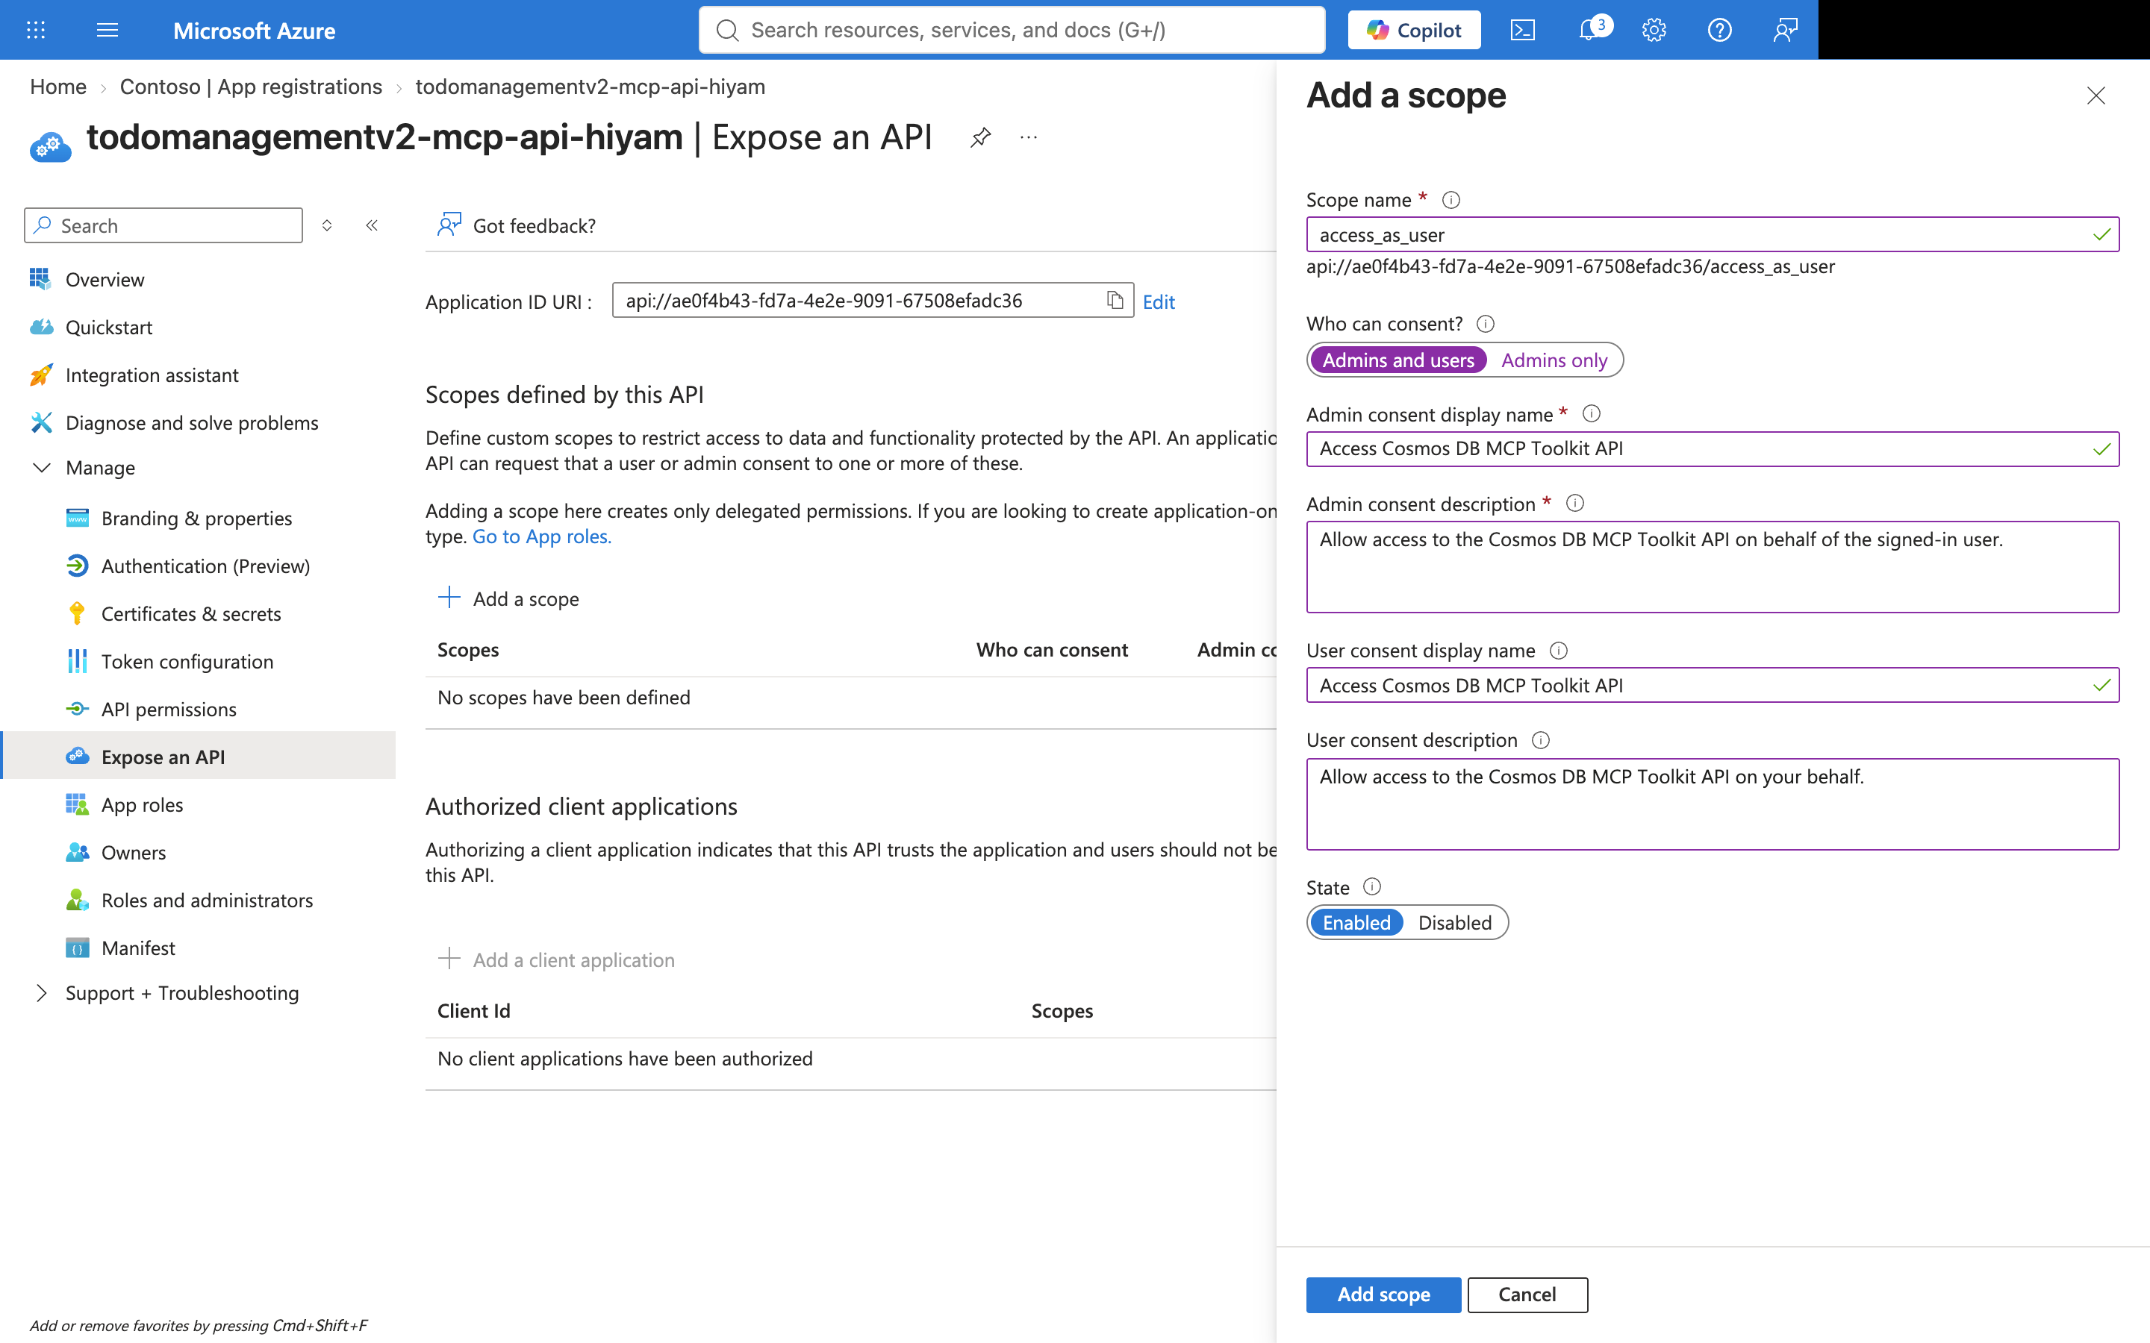
MCP API 公開の設定
Azure Workshop for Beginners | 第12回
先程のアプリ登録にて API 公開の設定を行う
追加を選択
Application ID URI は api://<Client ID> のまま
API の公開を選択
スコープの追加を選択
スコープ名: access_as_user
同意を与えられる人: 管理者とユーザー
管理者の同意の表示名: Access Cosmos DB MCP Toolkit API
管理者の同意の表示内容: Allow access to the Cosmos DB MCP Toolkit API on behalf of the signed-in user.
ユーザーの同意の表示名: Access Cosmos DB MCP Toolkit API
ユーザーの同意の表示内容: Allow access to the Cosmos DB MCP Toolkit API on your behalf.
状態: Enabled

Slide 18
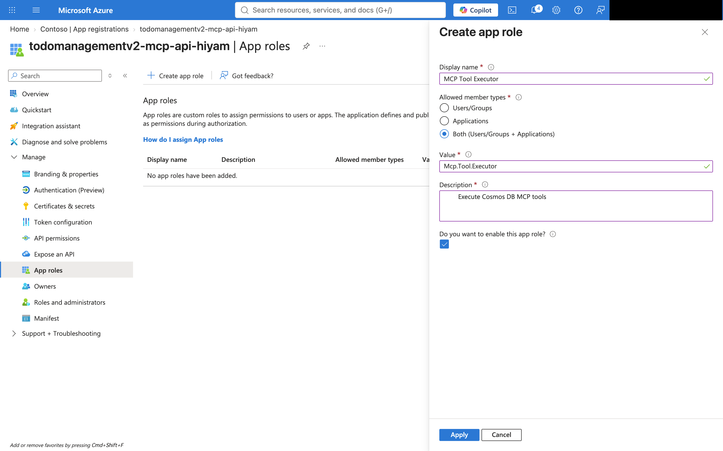
MCP コンテナアプリ用アプリロールの登録
Azure Workshop for Beginners | 第12回
MCP コンテナアプリ用アプリロールを登録する
表示名: MCP Tool Executor
許可されたメンバータイプ: 両方 (ユーザー/グループ + アプリケーション)
値: Mcp.Tool.Executor
説明: Execute Cosmos DB MCP tools
このアプリロールの有効化: チェックする
アプリロールの作成を選択
アプリロールを選択

Slide 19
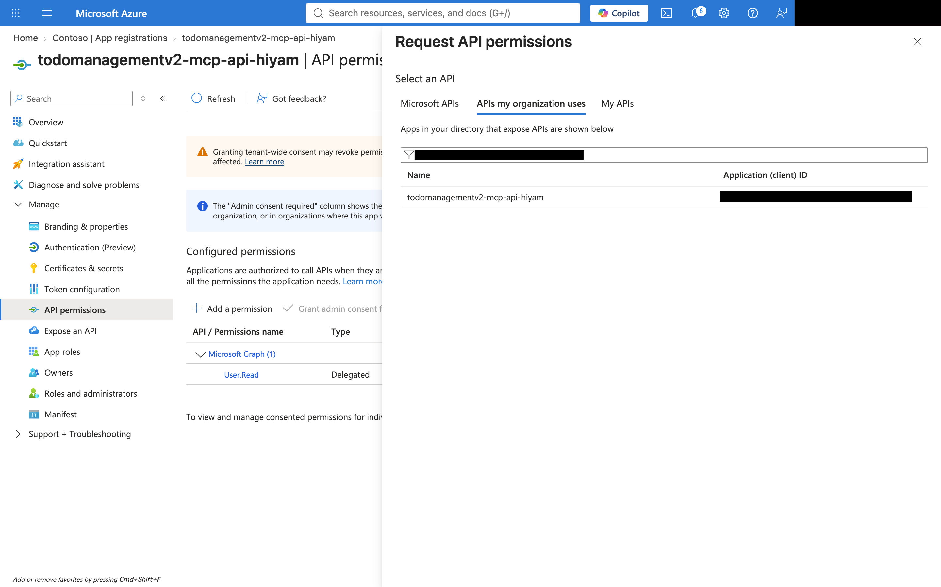
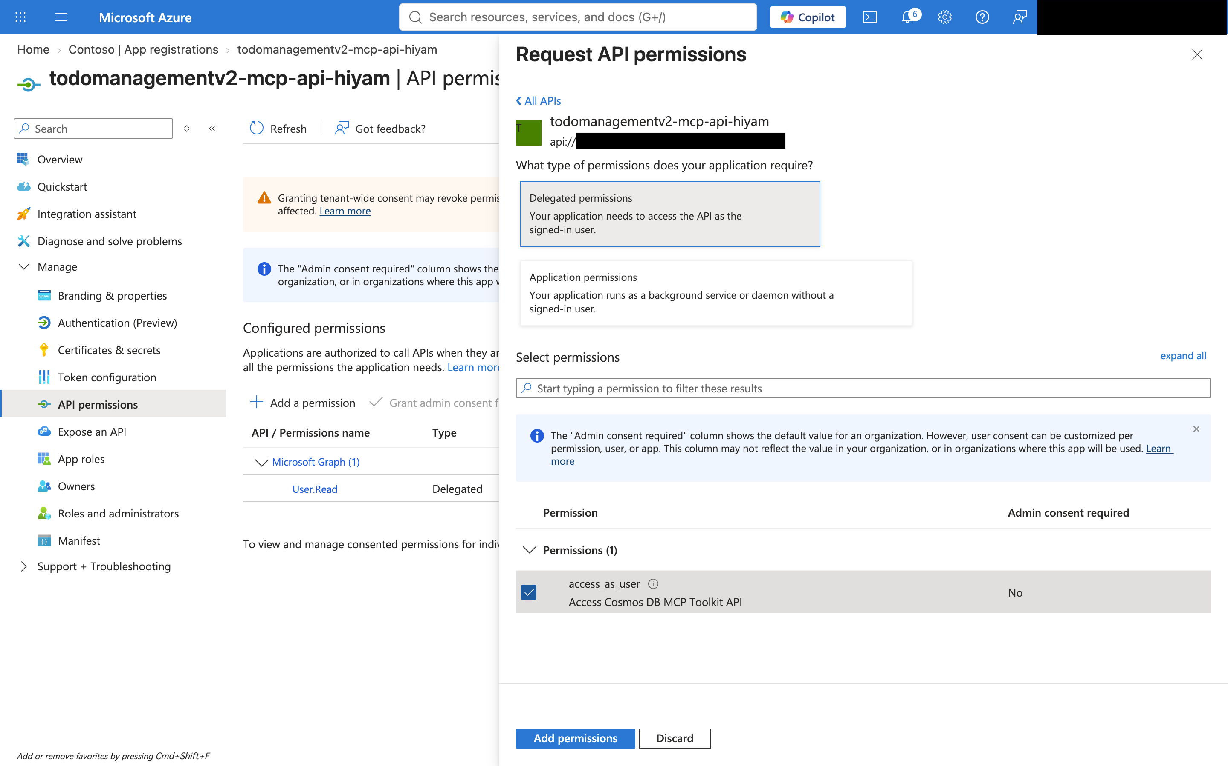
MCP コンテナアプリ用 API のアクセス許可を設定
Azure Workshop for Beginners | 第12回
MCP コンテナアプリ用 API のアクセス許可を登録する
所属する組織で使用している API を選択
委任されたアクセス許可を選択
API のアクセス許可を選択
自身のアプリ登録の Client ID で検索し、選択
アクセス許可の追加を選択
access_as_user を選択

